Slide 1
RNN В МАШИННОМ ПЕРЕВОДЕ: АРХИТЕКТУРЫ И МЕТОДЫ

Slide 2
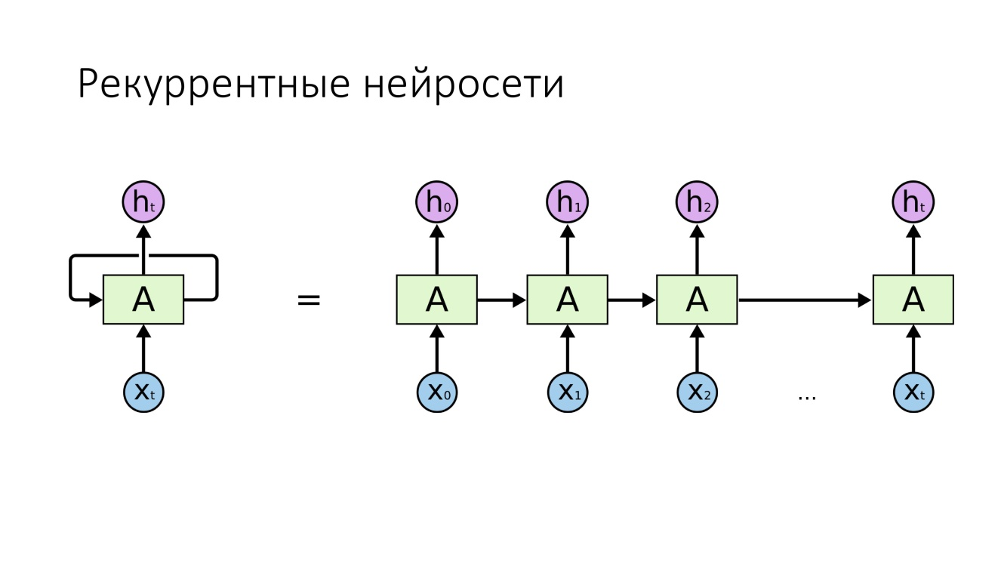
Введение
RNN – это класс нейронных сетей, предназначенных для обработки последовательных данных. Их ключевая особенность – наличие скрытого состояния (hidden state), которое сохраняет информацию о предыдущих элементах последовательности

Slide 3
Основные свойства RNN
Рекуррентные связи – информация передается от одного шага к другому.
Обработка последовательностей – подходят для текста, речи, временных рядов.
Проблемы:
Короткая память (vanishing gradient problem).
Сложность обучения на длинных последовательностях.
Улучшенные архитектуры:

Slide 4
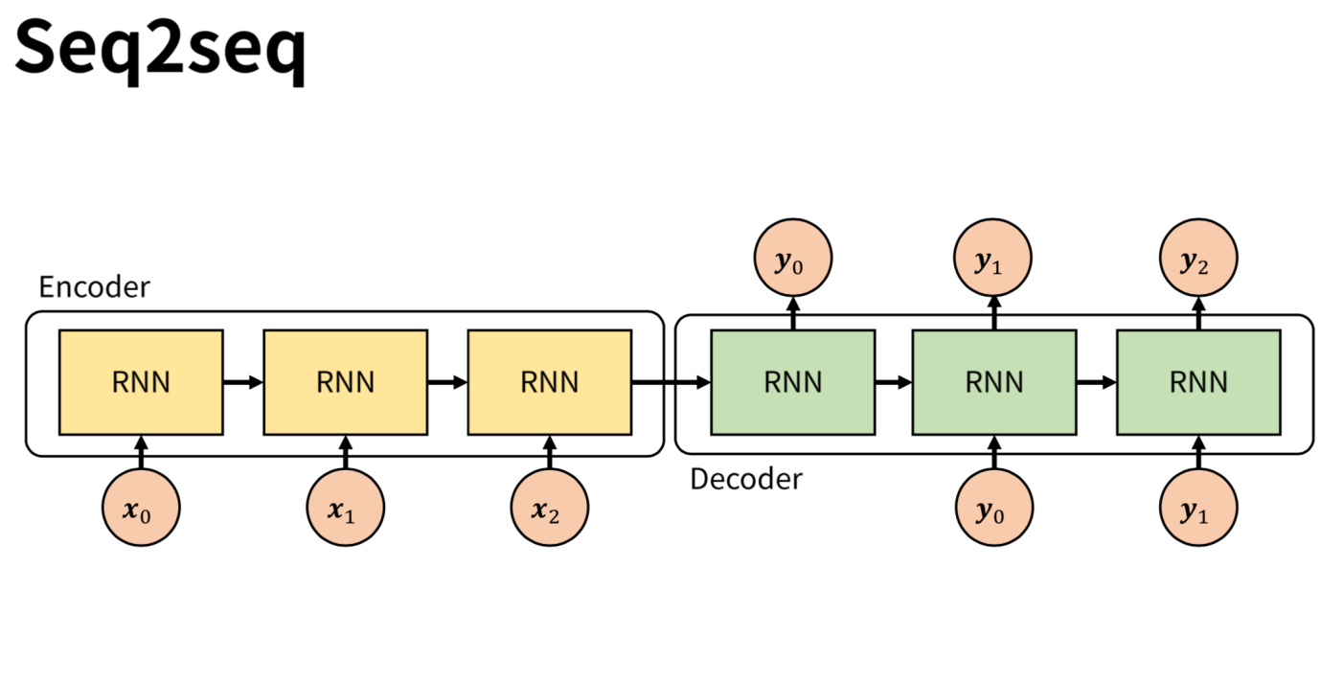
Модель Seq2Seq
Seq2Seq (Sequence-to-Sequence) — это архитектура нейронной сети, предназначенная для преобразования одной последовательности в другую. Она широко применяется в задачах обработки естественного языка (NLP), таких как машинный перевод, генерация текста, summarization, чат-боты и другие.

Slide 5
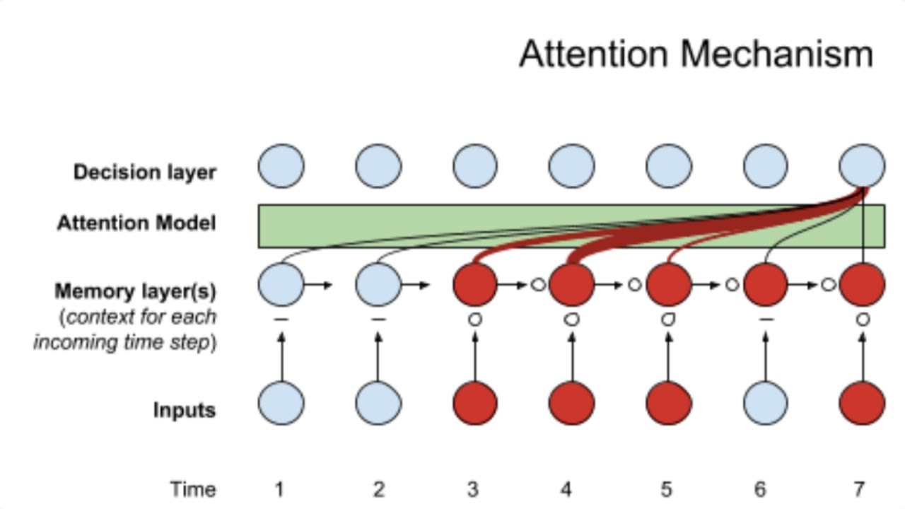
Attention Mechanism
Механизм внимания (Attention Mechanism) — это ключевая технология в современных нейронных сетях, особенно в задачах обработки последовательностей (NLP, компьютерное зрение и др.). Он позволяет модели динамически фокусироваться на наиболее важных частях входных данных при генерации каждого элемента выходной последовательности.

Slide 6
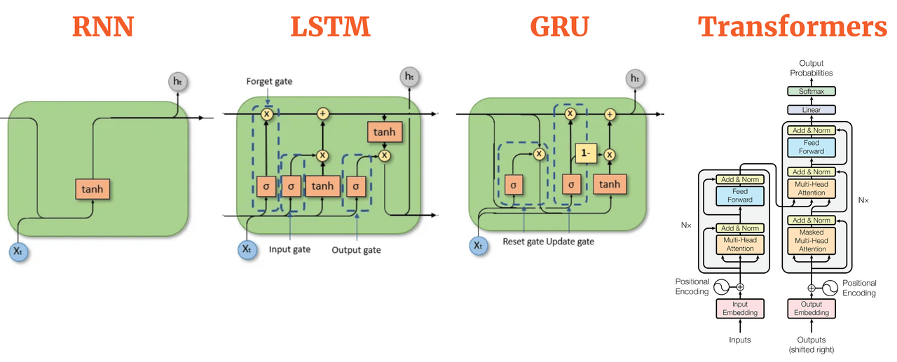
Современные архитектуры на основе RNN
LSTM (Long Short-Term Memory)
GRU (Gated Recurrent Unit)
Bidirectional RNN

Slide 7
ЗАКЛЮЧЕНИЕ
RNN сыграли ключевую роль в развитии нейронного машинного перевода, особенно с появлением моделей Seq2Seq и механизма внимания. Несмотря на то, что сегодня трансформеры (например, BERT, GPT) вытесняют RNN в многих задачах, понимание принципов работы рекуррентных сетей остается важным для специалистов в области NLP.

